Slide 1
演習問題
演習問題その２
デベロッパーツールを使った演習

Slide 2
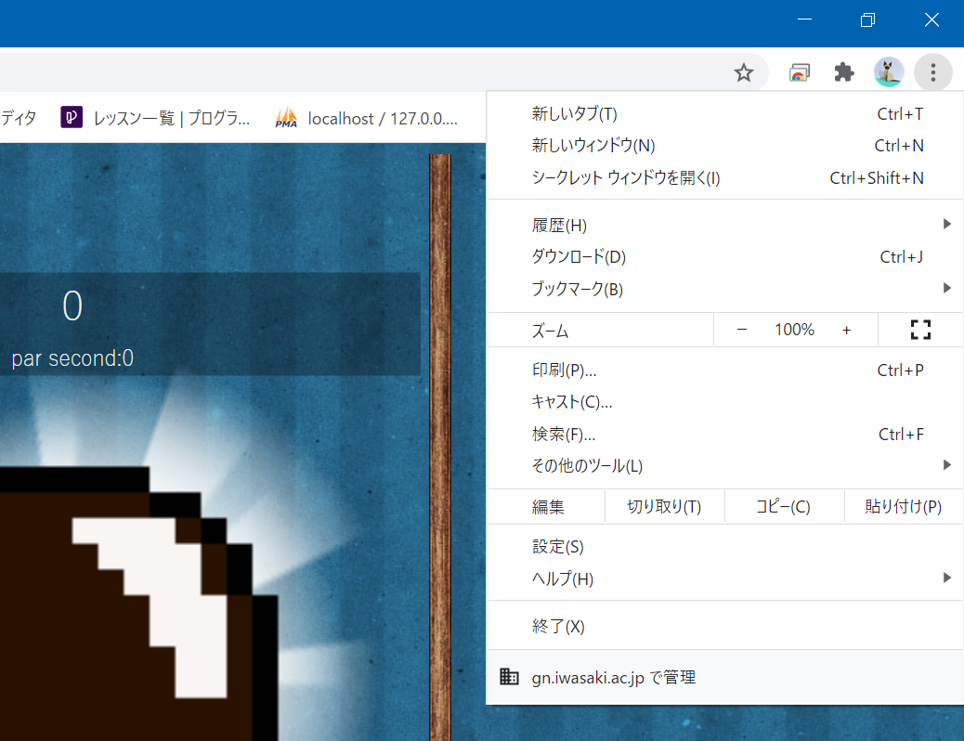
演習問題に入る前に ①
画像の順にクリックしズームが100%になってることを確認してください
①
②

Slide 3
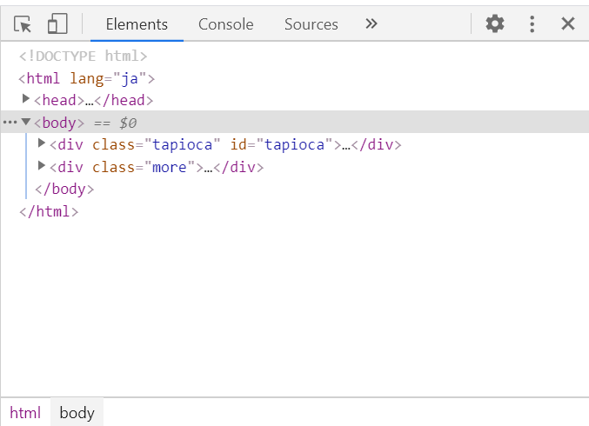
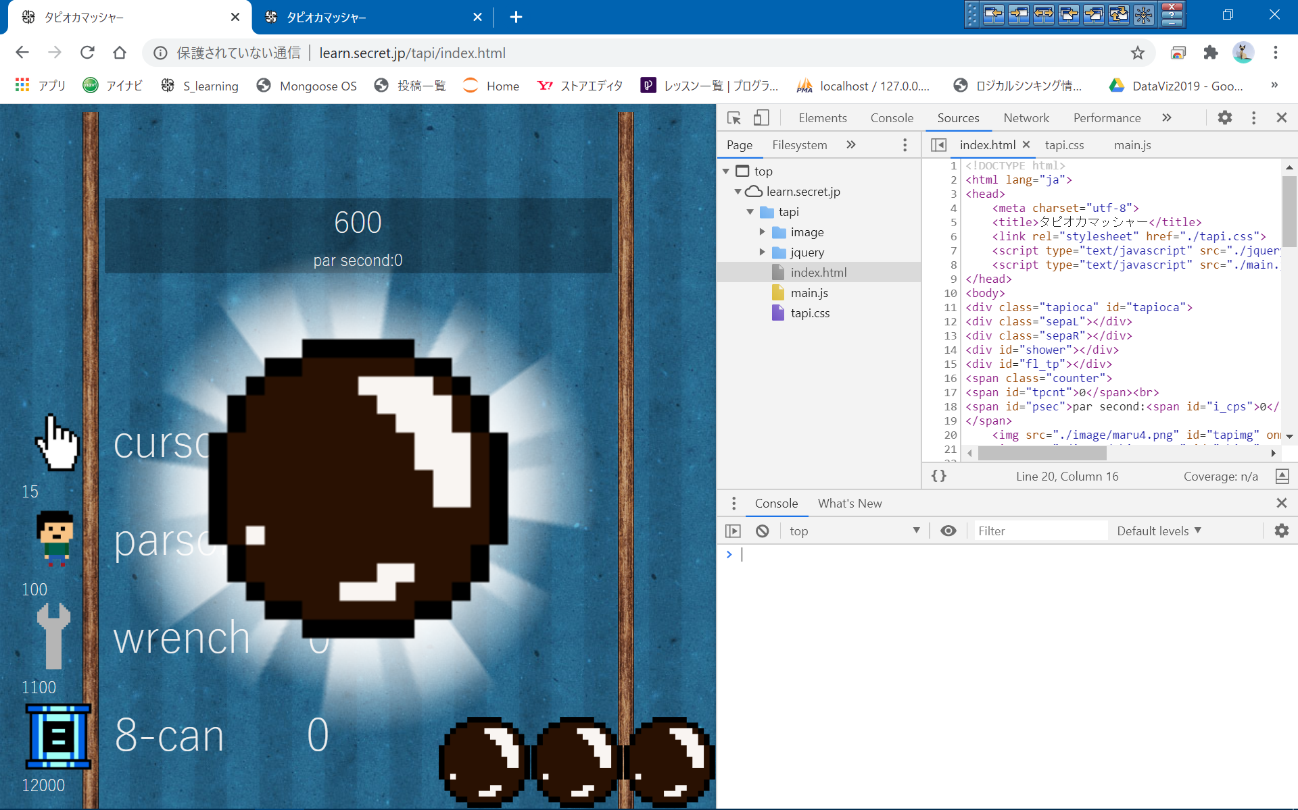
演習問題に入る前に②
演習問題その２はデベロッパーツールの[Sources]を使用します。
[Sources]はデベロッパーツールを起動後、赤枠をクリック
このがめんになればOK！

Slide 4
演習問題に入る前に②
演習問題その２では赤枠main.jsを使用します。
また、 [Sources]からプログラムの変更を行う場合、
変更後、Ctrl + S をしないと反映されません！

Slide 5
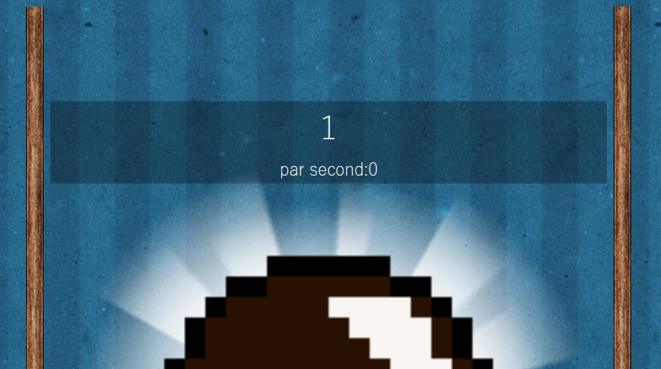
演習問題 その２
画面中央のタピオカをクリックすると赤枠の数字が増えます。
この数字は現在所有しているタピオカの数を表しています。

Slide 6

演習問題 その２
画面左下は、お助けアイテム！
タピオカを赤枠分消費して購入すると、
１秒ごとにタピオカを増やしてくれます！

Slide 7
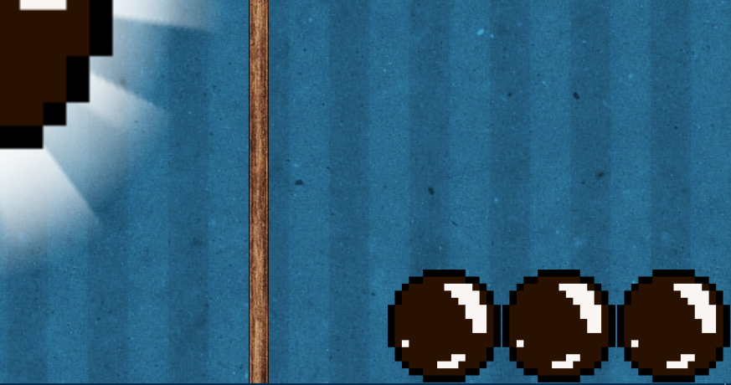

演習問題 その２
タピオカを貯め続けると右下に小さなタピオカが出現します
このタピオカを画面いっぱいまで積み上げ、
あふれさせるとFLAGを入手できます。

Slide 8
演習問題 その２
タピオカを増やして、画面からあふれさせよう！
http://learn.secret.jp/tapi/index.html
（タピオカマッシャーのURL）
ヒント！
① Sourcesからmain.jsを調べてみると？
② main.jsの中にタピオカを増やしている部分が…?

Slide 9
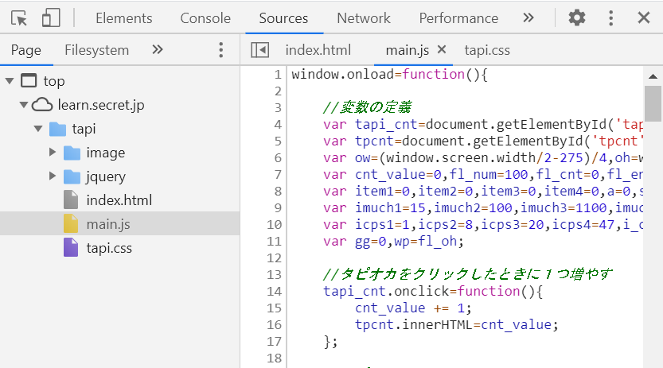
演習問題 その２ 解法
数字を変える
（1000000000など）
数字を変えたら Ctrl を押しながら S を押し、
デベロッパーツールを消して…

Slide 10
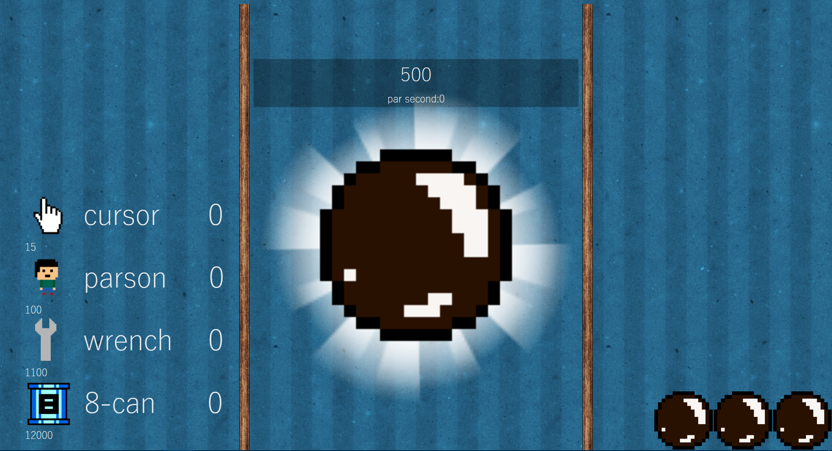
演習問題 その２ 解法
連打連打連打連打連打連打連打連打連打連打連打連打

Slide 11
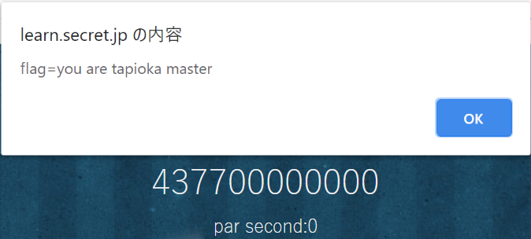
演習問題 その２ 解法
4000億ほどタピオカをためるとflagを獲得できます！
（PCによって６兆ほど貯めないと
Flagが獲得できない場合がございます）

